Slide 1

Doação para caridade
Trabalho Interdisciplinar: Bancos de Dados
Bernardo Souza Cardoso
Luisa Nogueira Campos Silva
Pedro Henrique Lopes Costa
Victor Lopes Azevedo Araújo

Slide 2
Índice
#1 - Visão geral do projeto
#2 - Caminhada de desenvolvimento
#3 - Projeto de Sistemas Inteligentes
#4 - Implementação dos Recursos Inteligentes

Slide 3
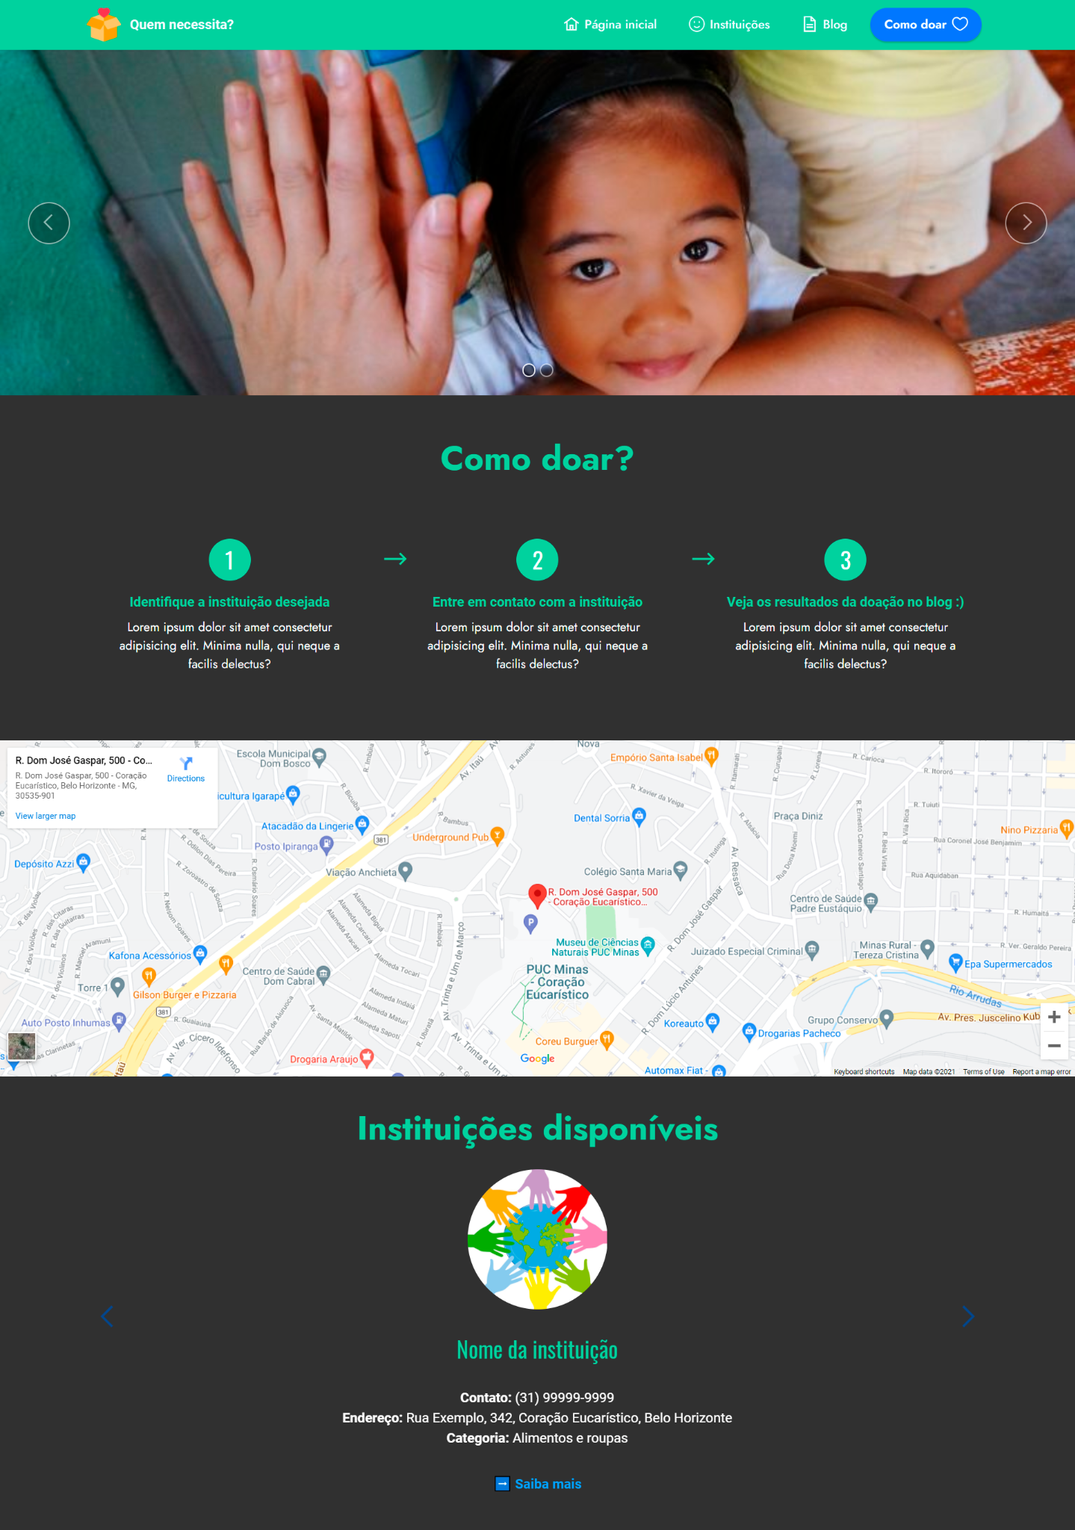
Visão geral do projeto
Logo
Quem necessita?
3

Slide 4
Problemas
1
Falta de informações e confiabilidade delas;
2
Quem são e onde estão as instituições que recebem doações;
3
Falta de divulgação, sem um canal centralizado para doações;
4
Problematização impulsionada pela pandemia.
4

Slide 5
Motivação e objetivo
Fornecer funcionalidades que permitam que uma doação seja efetuada, através das informações fornecidas pelas próprias instituições;
1
Permitir a interação entre as instituições, através da divulgação em conjunto
2
Permitir que instituições interessadas no projeto ingressem na plataforma para fazer parte do sistema.
3
5

Slide 6
Caminhada de desenvolvimento
1
O primeiro passo foi aprimorar o trabalho desenvolvido pela equipe no semestre passado.
2
Logo depois pensar nas novas funcionalidades e como seriam implementadas no projeto.
3
Assim que a ideia já estava clara, começamos a aprender mais sobre como implementarmos um banco de dados no site.
4
Ao implementar o banco de dados e estabelecer a conexão do front-end com o back-end foi decidido implementar uma IA.
5
Escolhemos desenvolver um chatbot para que os usuários tirassem suas dúvidas já que o site não contava com um suporte.
6
Para desenvolver o chatbot foi feito uma IS Canvas, assim definindo melhor a ideia.
7
Com isso utilizamos da plataforma Azure e criamos um bot de QnA (Questions and Answers).
8
Por último, implementamos o chat no nosso front-end e finalizamos o projeto hospedando ele na web.
6

Slide 7
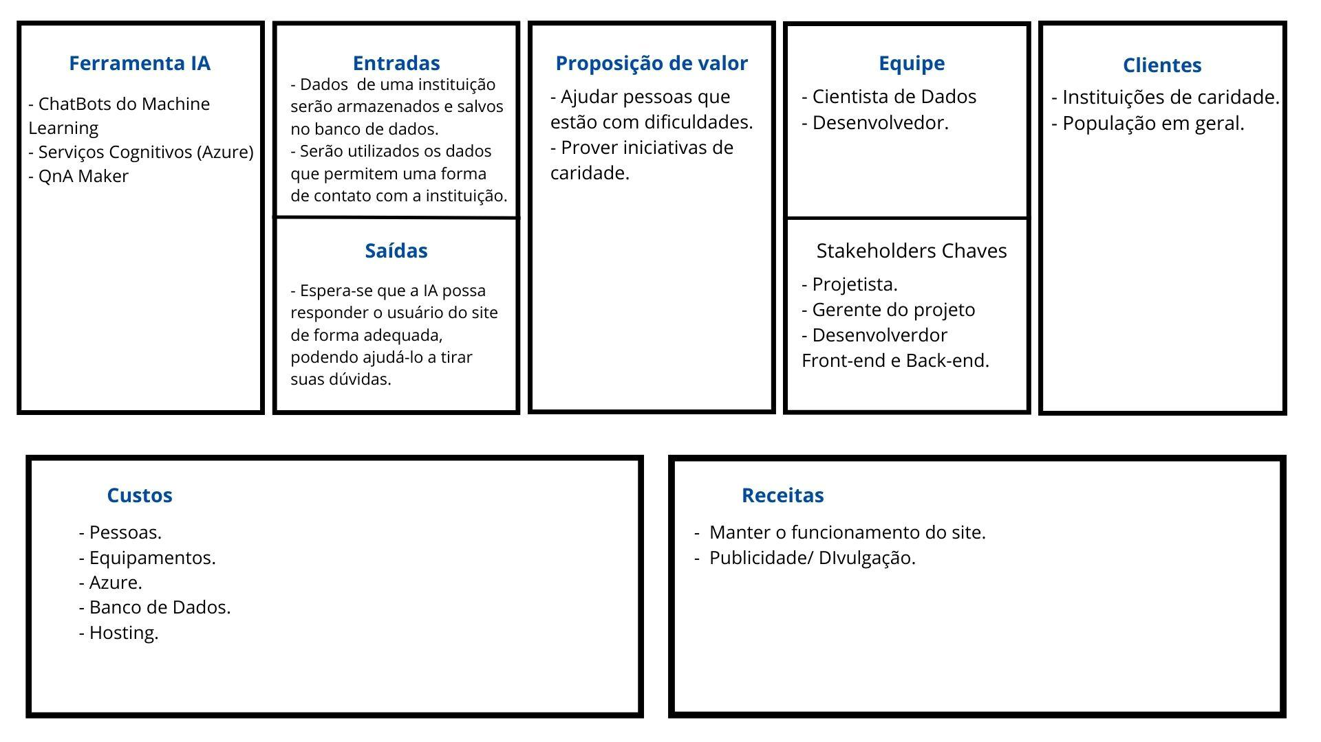
Intelligent System Canvas
7

Slide 8
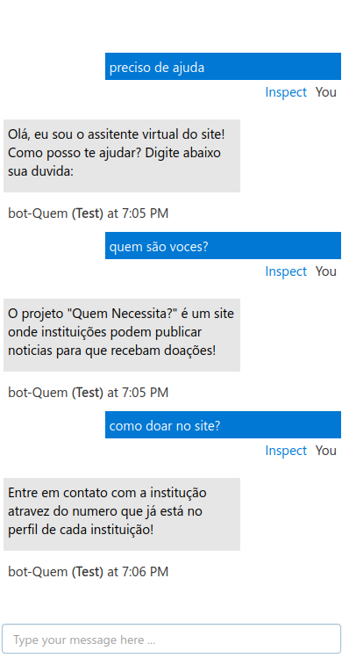
Chat-bot
A equipe desenvolveu um chatbot de perguntas e respostas com o intuito de tirar as dúvidas frequentes que os usuários podem ter ao utilizar o nosso site.
Foi pensado em como o usuário pode interagir fazendo diversos testes e assegurando que ele terá uma boa experiência ao utilizar o serviço.
Utilizamos dos serviços da Azure e usamos a ferramenta de QnA Maker para elaborar as perguntas e respostas de maneira que o usuário digite sua dúvida de maneira parecida com a definida e o bot identifique a resposta correta automaticamente
8

Slide 9
Projeto final
Demonstração da aplicação funcional e da interação do front-end com o back-end com o banco de dados.
Clique aqui para abrir o vídeo.
Quem necessita?
9

Slide 10
Obrigado!
❤

